Slide 1


ДЛЯ ПРОДАВЦОВ МАРКИРОВАННЫХ ТОВАРОВ НА МАРКЕТПЛЕЙСАХ
Коды считаны,
деньги посчитаны.
litekiz — единая панель контроля маркированного товара: коды «Честного ЗНАКа», остатки и движение товара по всем площадкам.
Notes:
Здравствуйте, мы — litekiz. Коды считаны, деньги посчитаны: мы помогаем продавцам маркетплейсов увидеть, сколько денег они теряют на расхождениях в маркировке. (≈10 сек.)

Slide 2




Две системы, которые не видят друг друга
ПРОБЛЕМА
ГИС МТ знает коды
Площадка знает остатки
Сверяет продавец руками
Какие коды заказаны, нанесены, введены и выведены из оборота. Но не знает, лежит ли за кодом товар.
Сколько товара на складах, что продано и что вернулось. Но не знает, какие коды за этим стоят.
Выгрузки, Excel, раз в неделю. Отчёта, который сводит обе стороны, нет ни в одной из систем.
Цена расхождений: штраф 50–300 тыс. ₽ на юрлицо за продажу немаркированного товара, товар без кода нельзя продать, зависшие коды — замороженные деньги.
Notes:
Продавец живёт в двух системах: «Честный ЗНАК» знает его коды, маркетплейс — остатки. Друг друга они не видят. Сверяют руками, в Excel, а ошибка стоит до 300 тысяч рублей штрафа. (≈15 сек.)

Slide 3




litekiz сводит обе стороны в одном окне
РЕШЕНИЕ
Для продавцов маркированных товаров на маркетплейсах мы создаём litekiz — единую панель контроля кодов «Честного ЗНАКа», остатков и движения товара по всем площадкам, которая находит расхождения между ГИС МТ и площадками и считает, сколько они стоят, в отличие от сервисов аналитики и сервисов маркировки, которые видят только одну сторону данных, потому что только litekiz сводит обе стороны в одном окне и превращает их в список проблем с ценой и статусом.
Коды без товара
Товар без кодов
Зависшие коды
Невозвращённые возвраты
вероятна продажа без вывода из оборота
продавать нельзя, пока нет кода
заказаны, но не введены в оборот
код не введён обратно
Notes:
Мы сводим обе стороны в одном окне. На выходе не статусы кодов, а список проблем четырёх типов — у каждой цена в рублях и статус работы. Продавец сразу видит, с чего начать. (≈15 сек.)

Slide 4

Сверку двух систем не делает никто
ЧЕМ ОТЛИЧАЕМСЯ
Возможность | Аналитика | Маркировка | Товароучёт | litekiz
Остатки, заказы, возвраты площадок | да | нет | да | да
Коды в ГИС МТ | нет | да | частично | да
Сверка кодов с остатками на складах площадок | нет | нет | нет | да
Цена каждого расхождения и статус работы | нет | нет | нет | да
Заказ кодов, ввод в оборот, документы | нет | да | да | не делаем
Аналитика — MPStats, Wildbox, Shopstat · Маркировка — SelSup, GetMark, Контур.Маркировка, MarkZnak, Saby · Товароучёт — МойСклад, 1С, Клеверенс
Риск: МойСклад и SelSup уже держат обе стороны данных и могут добавить такой отчёт. Наш ответ — скорость, глубина сверки и партнёрский канал.
Notes:
Сервисы маркировки видят коды, сервисы аналитики — остатки. Сверку двух систем не делает никто, даже сам «Честный ЗНАК». Мы не заменяем сервис маркировки, а дополняем его. (≈15 сек.)

Slide 5


Подписка. Единица тарифа — коды в обороте
КАК ЗАРАБАТЫВАЕМ
Старт
Базовый
Профи
Партнёрский
0 ₽
1 990 ₽
4 990 ₽
от 9 990 ₽
Показывает проблему: сумма риска и 10 самых дорогих расхождений
в месяц · до 20 000 кодов, сверка ежедневно, полный список, уведомления
в месяц · до 3 юрлиц и 200 000 кодов, роли, API
в месяц · фулфилменты и бухгалтерии: от 10 клиентов в одном окне
330 клиентов = 1 млн ₽/мес
Дешевле полного цикла
при среднем чеке 3 000 ₽. Цель полугодия — доказать конверсию: 20–30 платящих к марту 2027
сервисы маркировки стоят 1 500–6 000 ₽ в месяц; litekiz — дополнение к ним, а не замена
Notes:
Зарабатываем на подписке от 1 990 рублей в месяц. Бесплатный тариф показывает проблему, платный помогает её закрыть. 330 клиентов — миллион рублей в месяц. (≈15 сек.)

Slide 6
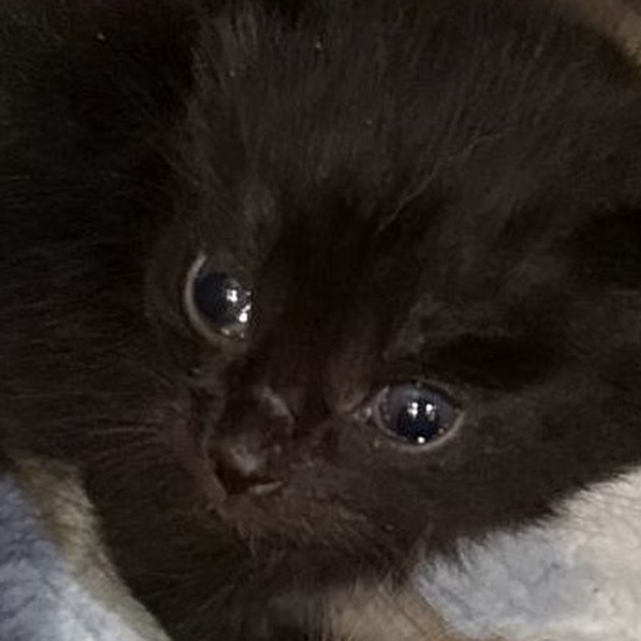
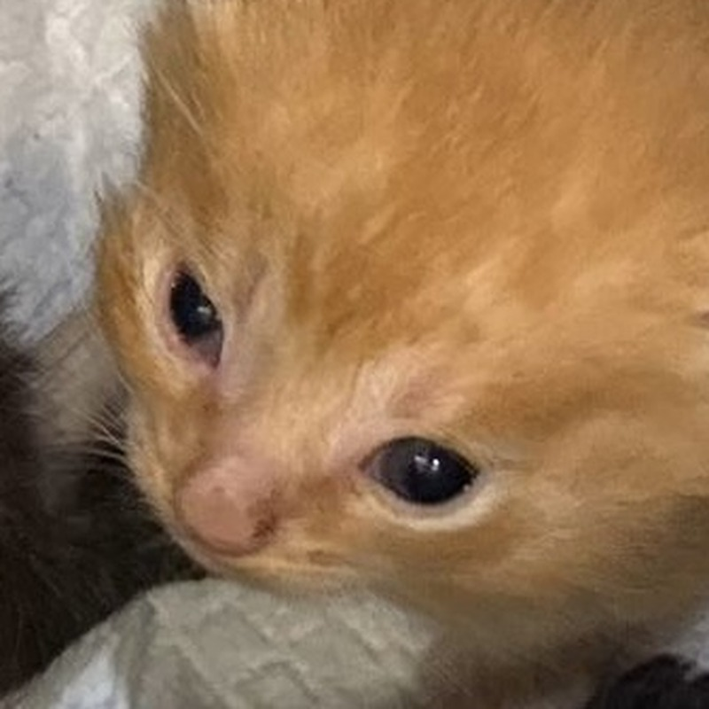
Команда из двух разработчиков
КОМАНДА
Меркулова Ксюшка
Савина Машка
Вайбкодер
Вайбкодер
РТУ МИРЭА
РТУ МИРЭА
https://github.com/merkulova-ki
https://github.com/Sez-e
Сделано своими силами
Кабинет и сверка
Бренд и дизайн-система
Лендинг и демо
Гайд для продавцов
Анализ рынка
Руководитель проекта — Claude, компания Anthropic.
Notes:
Нас двое, оба разработчики: [имя] отвечает за [зону], [имя] — за [зону]. Прототип, бренд, лендинг и демо-версию мы сделали своими силами. (≈10 сек.)

Slide 7

Просим 1 млн ₽ на 12 месяцев
ЗАПРОС
1 млн ₽
На что пойдут деньги
Грант «Студенческий стартап» Фонда содействия инновациям, 12 месяцев
Оплата труда: 2 разработчика × 12 месяцев
700 000 ₽ · 70 %
Серверы, резервные копии, мониторинг
100 000 ₽ · 10 %
Результат через 12 месяцев
Сверка на реальных данных ГИС МТ, WB и Ozon
Электронная подпись и сертификаты
90 000 ₽ · 9 %
20–30 платящих компаний
Реклама и раскрутка
60 000 ₽ · 6 %
ООО, бизнес-план, товарный знак litekiz
Товарный знак litekiz в ФИПС
50 000 ₽ · 5 %
Услуги сторонних организаций — не более 25 % гранта, как требует программа.
Notes:
Просим грант «Студенческий стартап» — миллион рублей на год. 70 % — работа команды, остальное — серверы, подпись, юрист и товарный знак. Через год — реальные данные и 20–30 платящих компаний. Спасибо, готовы ответить на вопросы. (≈20 сек.)

